Slide 1
Тема 3: Коллекции данных. операторы в python
Pleșca Natalia

Slide 2
Содержание
Коллекции: списки, кортежи, множества, словари
Операторы в Python

Slide 3
Коллекции Python (массивы)
В языке программирования Python существует четыре типа данных, называемыми коллекциями:
Список (list) — это упорядоченная и изменяемая коллекция данных. Позволяет дублировать элементы
Кортеж (tuple) — это упорядоченная и неизменяемая коллекция. Позволяет дублировать элементы
Множество (set) — это неупорядоченная, неизменяемая (элементы неизменяемы, но можно удалять их и добавлять новые) и неиндексированная коллекция данных. Нет повторяющихся элементов
Словарь (dict) – представляет собой упорядоченную (начиная с версии Python 3.7, словари считаются упорядочеными. В Python 3.6 и более ранних версиях словари – неупорядоченые типы данных) и изменяемую коллекцию. Элементы не могут повторятся

Slide 4
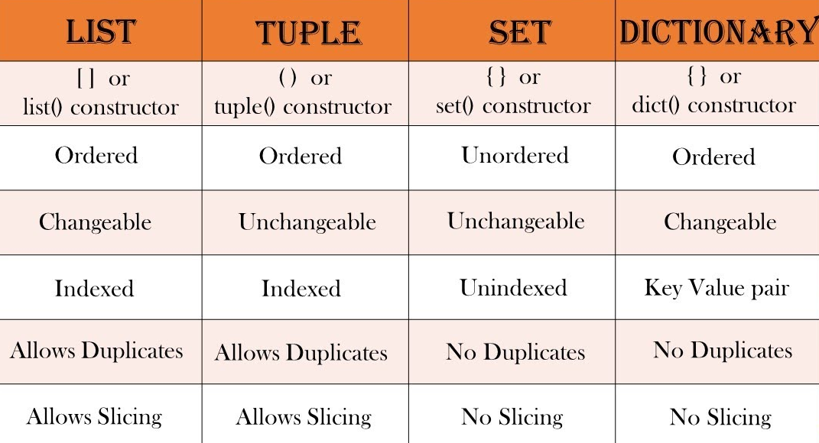
Основные Отличия
Когда в коде необходимо использовать какую-то коллекцию – полезно понимать свойства этого типа. Выбор правильного типа для решения конкретной задачи - повышает эффективность или безопасность решения

Slide 5

списки
Списки из Python имеют очень много общего с массивами из других языков программирования
Список (list)- это упорядоченная последовательность элементов – можно произвести доступ к элементу по индексу позиции
Это один из наиболее часто используемых типов данных в Python и является очень гибким типом данных
Все элементы в списке не обязательно должны быть одного типа (но рекомендуется чтобы элементы были все того же типа)
Каждый элемент списка имеет свою позицию в списке. Из-за этого элементы могут повторятся
Элементы списков можно изменять (mutable), и после создания списка
Список объявляется довольно просто - элементы, разделенные запятыми, заключены в квадратные скобки []
Пример:
arr1 = ["Ann", 22, 55.8]
print(arr1, type(arr1))

Slide 6
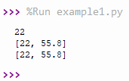

Доступ к элементам списка
arr = ["Ann", 22, 55.8]
print(arr[1])
print(arr[1:3]) #срез
print(arr[1:])
Можно изменять значения списка после его создания
arr = ["Ann", 22, 55.8]
arr[2] = 55
print(arr)
И другой пример:
arr = ["Ann", 22, 55.8]
arr[2] = [55, 77]
print(arr)

Slide 7

Списки могут содержать повторяющиеся элементы
Примеры:
list1 = [1, 2, 4, 4, 3, 3, 7, 6, 5, 7]
print("List with Numbers: ")
print(list1)
list2 = [1, "apple", 2, "peach", 3, "pear", 4, "apple"]
print("Mixt list: ")
print(list2)
Длинна списков – это количество элементов – и определяется при помощи функции len()
list2 = [1, "apple", 2, "peach", 3, "pear", 4, "apple"]
print("Длинна - ", len(list2)) # Длинна - 8

Slide 8
Преобразование других типов данных в списки
Для того чтобы преобразовать другие последовательные типы данных в списки – используется функция list() – запоминаем, эту функцию можно применять только на последовательный тип данных (str, tuple)
Пример:
text = "My city"
print(list(text)) # ['M', 'y', ' ', 'c', 'i', 't', 'y']
print(list(77)) # TypeError: 'int' object is not iterable
Но что произойдет если я напишу:
print(list("77"))

Slide 9
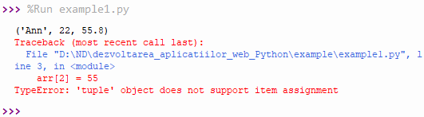
Python Tuple
Кортеж - это упорядоченная последовательность элементов, аналогичная списку. Единственное отличие состоит в том, что кортежи являются неизменяемыми (imutable). Созданные кортежи не могут быть изменены!
Кортежи используются для защиты данных от записи и, как правило, работают быстрее, чем списки, поскольку они не могут изменяться динамически
Они определяются в скобках (), и элементы разделяются запятыми
Пример:
arr = ("Ann", 22, 55.8)
print(arr)
arr[2] = 55
print(arr)
Для доступа к элементам используется оператор [], указывая числовой индекс позиции элемента
arr = ("Ann", 22, 55.8)
print(arr[1]) # 22

Slide 10

Срез элементов в кортежах
Пример:
text = "My city"
tuple1 = tuple(text)
print(tuple1)
print(tuple1[2:4])
print(tuple1[1:])
Для удаления кортежа (и списка) используется функция del()
text = "My city"
tuple1 = tuple(text)
del(tuple1)
print(tuple1)
print(tuple1[2:4])
print(tuple1[1:])

Slide 11

Преобразование других типов данных в кортежи
Преобразование можно выполнить только в случае последовательных типов данных
Для преобразования какого-то значения, итеративного типа в кортеж – используется функция tuple()
Пример:
text = "My city“
print(tuple(text)) # преобразование текста
print(tuple([77, 55, 7, 888, 99])) # преобразование списка

Slide 12


Наборы, множества (set)
Набор представляет собой неупорядоченную коллекцию уникальных элементов
Набор определяется значениями, разделенными запятой внутри фигурных скобок {}
Пример:
set = {5,2,3,1,4}
print("set = ", set)
print(type(set))
Если элементы повторяются при определении…
set = {5,2,5,1,5}
print("set = ", set)
print(type(set))
Поскольку множества являются неупорядоченными коллекциями, индексация не имеет смысла. Следовательно, оператор среза [] не работает – выдает ошибку

Slide 13
Значения Boolean и числовые значения 0, 1 в множествах
Значения True и 1 (аналогично False и 0) считаются одним и тем же значением в множествах и рассматриваются как дубликаты, причем интерпретатор представляет как элемент множества первый встретившийся из True и 1 (False и 0). Рассматриваем пример:
my_set = {0, "tulip", "rose", "iris", True, 1, 77, False, True}
print(my_set, len(my_set))
Чтобы определить, сколько элементов содержит множество (набор), используется функция len()

Slide 14
Преимущества использования множеств и возможные преобразования
Основное преимущество использования множеств, по сравнению со списками, это использование специального, оптимизированного метода проверки если какой-то элемент принадлежит или нет множеству
Для преобразования значения какого-то последовательного типа данных в множество – используется функция set()
text = "My city"
set1 = set(text)
print(set1)

Slide 15

Python Dictionary
Словарь - это упорядоченная (ранее считалась неупорядоченная) коллекция пар ключ-значение
Обычно используется, когда есть огромное количество данных
Словари оптимизированы для извлечения данных. Мы должны знать ключ для произведения доступа к значению
В Python словари определены в фигурных скобках {}, где каждый элемент является парой в форме - key:valuе
Ключ и значение – могут быть любого типа
Пример:
dict = {'name':'Hellen','age':22, 3: 6777}
print(type(dict)) # <class 'dict’>
Доступ:
dict = {'name':'Hellen','age':22, 3: 6777}
print(dict['age'])
print(type(dict)) # <class 'dict'>

Slide 16
Python Dictionary
Создание словаря, итеративно (для динамического создания списков, кортежей – используются специальные методы):
person = {}
print(type(person))
person['fname'] = 'Joe'
person['lname'] = 'Black'
person['age'] = 51
person['children'] = ['Rita', 'Betty', 'Ann']
print(person)

Slide 17
Преобразование других типов данных в словарь
Для преобразования последовательного типа данных в словарь – используется функция dict()
dict = dict([(1, 'Gelu'), (2, 'Nelu')])
print(dict)
Чтобы определить, сколько элементов содержит словарь, используется функция len()

Slide 18

Итак, в Python можно Изменить тип данных
Для этого используются разные функции преобразования типов, такие как int(), float(), str(), list(), dict() и т. д. Они называются и функциями-конструкторы
Примеры:
print(int(33.67))
print(float(55))
print(int('66'))
print(str(777))
print(set([2, 4, 6, 8])) # {8, 2, 4, 6}
print(dict([[1,2],['val','value']])) # {1: 2, 'val': 'value'}
print(int('66яя')) – выдает ошибку

Slide 19
Зачем необходимо изменить тип данных?
nmbr1 = 22
nmbr2 = "33"
print(nmbr1+nmbr2) # TypeError: unsupported operand type(s) for +: 'int' and 'str'
И другой пример:
nmbr1 = 22
nmbr2 = int("33")
print(nmbr1+nmbr2) # 55

Slide 20
Операторы в python
Операторы используются для выполнения операций с переменными и значениями
Python делит операторы на несколько групп:
Арифметические операторы
Операторы присваивания
Операторы сравнения
Логические операторы
Идентификационные операторы
Операторы принадлежности
Операторы для работы с текстом
Битовые операторы

Slide 21
Арифметические операторы
Арифметические операторы используются с числовыми значениями для выполнения общих математических операций
Примеры:
x = 15
y = 4
# Output: x + y = 19
print('x + y =',x+y)
# Output: x - y = 11
print('x - y =',x-y)
# Output: x * y = 60
print('x * y =',x*y)
# Output: x / y = 3.75
print('x / y =',x/y)
# Output: x // y = 3
print('x // y =',x//y)
# Output: x ** y = 50625
print('x ** y =',x**y)
Оператор | Название | Пример
+ | Сложение | x + y
- | Вычитание | x - y
* | Умножение | x * y
/ | Деление | x / y
% | Модуль (модуло, остаток деления) | x % y
** | Возведение в степень | x ** y
// | Целая часть | x // y

Slide 22
Операторы присваивания
Оператор | Пример | Аналогия
= | x = 5 | x = 5
+= | x += 3 | x = x + 3
-= | x -= 3 | x = x - 3
*= | x *= 3 | x = x * 3
/= | x /= 3 | x = x / 3
%= | x %= 3 | x = x % 3
//= | x //= 3 | x = x // 3
**= | x **= 3 | x = x ** 3
&= | x &= 3 | x = x & 3
|= | x |= 3 | x = x | 3
^= | x ^= 3 | x = x ^ 3
>>= | x >>= 3 | x = x >> 3
<<= | x <<= 3 | x = x << 3
Операторы присваивания используются для присвоения значений переменным

Slide 23
Операторы сравнения
Операторы сравнения используются для сравнения двух значений
Примеры:
x = 10
y = 12
# Output: x > y is False
print('x > y is',x>y)
# Output: x < y is True
print('x < y is',x<y)
# Output: x == y is False
print('x == y is',x==y)
# Output: x != y is True
print('x != y is',x!=y)
# Output: x >= y is False
print('x >= y is',x>=y)
# Output: x <= y is True
print('x <= y is',x<=y)
Оператор | Название | Пример
== | Равно | x == y
!= | Не равно | x != y
> | Больше чем | x > y
< | Меньше чем | x < y
>= | Больше или равно чем | x >= y
<= | Меньше или равно чем | x <= y

Slide 24
Логические операторы
Логические операторы используются для объединения условных операторов
Примеры:
x = True
y = False
# Output: x and y is False
print('x and y is',x and y)
# Output: x or y is True
print('x or y is',x or y)
# Output: not x is False
print('not x is',not x)
Оператор | Описание | Пример
and | Возвращает True если оба значения true | x < 5 and x < 10
or | Возвращает True если одно из значений true | x < 5 or x < 4
not | Отменяет результат, возвращает False, если результат равен true | not(x < 5 and x < 10)

Slide 25

Идентификационные операторы
Пример:
x1 = 5
y1 = 5
x2 = 'Hello'
y2 = 'Hello'
x3 = [1,2,3]
y3 = [1,2,3]
print(x1 is not y1)
print(x2 is y2)
print(x3 is y3)
print(id(x1))
print(id(y1))
print(id(x2))
print(id(y2))
print(id(x3))
print(id(y3))
Видим, что x1 и y1 являются целыми числами одинаковых значений, поэтому они равны, а также идентичны. То же самое имеет место с x2 и y2 (строки)
Но х3 и у3 это списки. Они равны, но не идентичны. Это потому, что интерпретатор находит их отдельно в памяти, хотя они равны
Операторы идентификации используются для сравнения объектов, не если они равны, а если они на самом деле являются одним и тем же объектом, с тем же местом в памяти
Оператор | Описание | Пример
is | Возвращает true, если обе переменные являются одним и тем же объектом | x is y
is not | Возвращает true, если обе переменные не являются одним и тем же объектом | x is not y

Slide 26
Операторы членства (принадлежности)
Операторы членства используются для проверки наличия указанной последовательности в каком-то объекте
Примеры:
x = 'Hello world'
y = {1:'a',2:'b'}
# Output: True
print('H' in x)
# Output: True
print('hello' not in x)
# Output: True
print(1 in y)
# Output: False
print('a' in y)
# Output: False
print('a' in x)
Оператор | Описание | Пример
in | Возвращает True, если в объекте присутствует последовательность с указанным значением | x in y
not in | Возвращает True, если последовательность с указанным значением отсутствует в объекте | x not in y

Slide 27

Операторы для работы со строками
Пример:
text1 = "my super text"
text2 = "is fine"
print(text1+" "+text2)
print((text2+" ")*3)
print(text1[0])
print(text1[:2])
print(text1[3:])
Оператор (операция) | Использование в программах | Объяснение
+ | s1+s2 | Конкатенация
* | s*2 | Повторение
[ ] | s[i] | Обращение к символу строки s по индексу i
[:] | s[i:j] | Вытягивание (срез) подстроки из позиции i до позиции j

Slide 28
Битовые операторы
Оператор | Название | Описание | Пример
& | AND | Устанавливает каждый бит в 1, если оба бита равны 1 | x& y = 0 (0000 0000)
| | OR | Устанавливает каждый бит в 1, если один из двух битов равен 1 | x | y = 14 (0000 1110)
^ | XOR | Устанавливает каждый бит в 1, если только один из двух битов равен 1 | x ^ y = 14 (0000 1110)
~ | NOT | Инвертирует все биты | ~x = -11 (1111 0101)
<< | Побитовый сдвиг влево | Производит сдвиг влево, толкая нули справа и оставляя самые левые биты | x<< 2 = 40 (0010 1000)
>> | Побитовый сдвиг вправо | Сдвиг вправо, выдвигая копии самого левого бита, так чтобы самых правых битов не было | x>> 2 = 2 (0000 0010)
Битовые операторы используются для сравнения (двоичных) чисел. Битовые операторы действуют на операнды, как если бы они были строкой двоичных цифр
Например, 2 в двоичном коде 10, а 7 -> 111
В таблице рядом: пусть x = 10 (0000 1010 в двоичном формате) и y = 4 (0000 0100 в двоичном формате)

Slide 29
Повторим…
Чем отличается list от tuple?
Какой будет результат интерпретирования данных строк кода?
print(3 >= 3)
А этого кода?
my_dates = dict(name = "Rose", age = 18, phone_number = "+37378998877")
print(my_dates)
Использование оператора “AND” приведет к истине, если все операнды ….

Slide 30
;)
{
'name': 'Rose’,
'age': 18,
'phone_number': '+37378998877’
}

